Slide 1
PRIMI 50 ANNI DELLA REPUBBLICA: MAGISTRATURA DELLE ORIGINI
IPOTESI STORIOGRAFICHE

Slide 2
DIVERSE TEORIE
Considerando che a Roma esiste la collegialità dispari (dictator/magister equitum) e che in altre città non è straordinaria : REX – COPPIA DISEGUALE – COPPIA EGUALE
Secondo Ihne (1847) vi sarebbe stato un graduale trapasso: MONARCHIA – DICTATOR (MAGISTER POPULI) – COLLEGIALITA’ UGUALE

Slide 3
Ipotesi storiografiche
2 consoli fin dal 509 a.C.
Praetor maximus suprema magistratura con altri magistrati in posizione subordinata);
Magister populi e magister equitum

Slide 4
Mommsen
Propende per l’arbitrarietà e l’apriorismo: Creatività dell’ordinamento costituzionale romano (azione rivoluzionaria).
Costituzione delineata nei suoi caratteri precisi (dittatura creazione nuova e originale).
Sicura costruttività costituzionale dei Romani: non evoluzione, ma rivoluzione.

Slide 5
De Sanctis
Fa un paragone con l’esperienza greca, con un percorso inverso rispetto ad Ihne (in critica a Mommsen): vi è una graduale decadenza del rex (rex sacrorum). Vi sarebbero stati inizialmente tre praetores (di cui uno maximus) poi specializzati.

Slide 6
Arangio e Beloch
Seguono le tesi di Ihne e criticano i Fasti consolari. Beloch in particolare ritiene che la “storia non faccia salti”.
Vi è un nuovo senso della storia (anche nelle scienze naturali, es. meccanica quantistica), processo in cui il nuovo si contrappone all’antico.

Slide 7
Fasti consolari
509 a.C. - 452 a.C.:
coppia consolare
consoli con nomi che in età storica
saranno considerati plebei
451 a.C. - 450 a.C.:
Decemviri legibus scribundis
449 a.C.:
ritorno alla magistratura consolare

Slide 8
I Fasti Capitolini

Slide 9
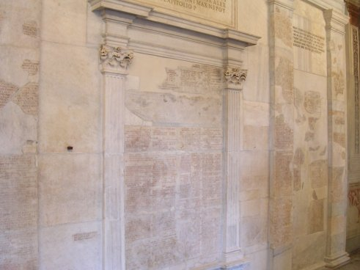

Slide 10
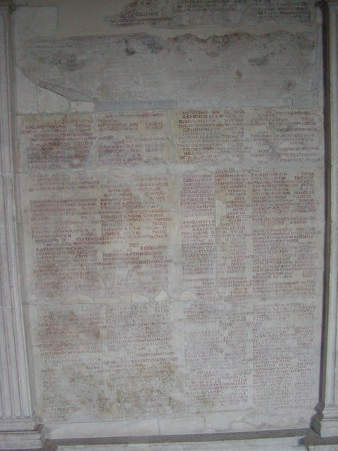
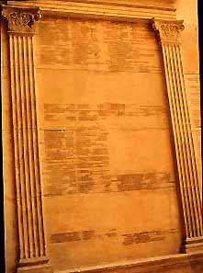

Slide 11
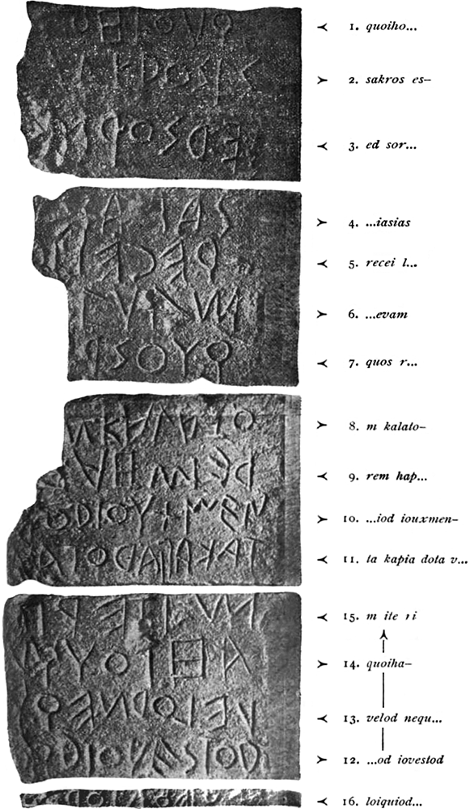

Slide 12
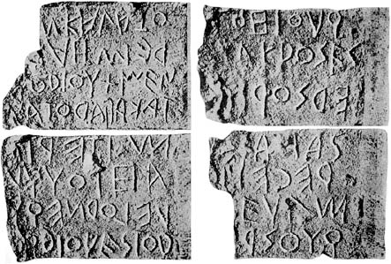

Slide 13
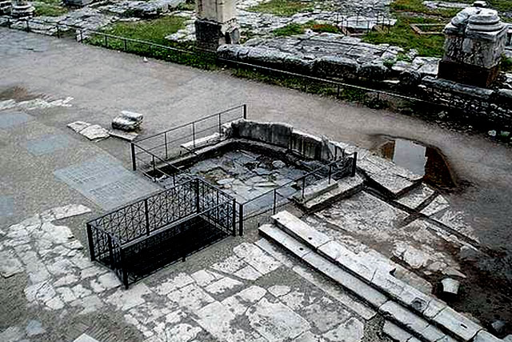
Luogo del ritrovamento

